Slide 1
Mobile SMARTS: Магазин 15
Комплексное решение автоматизации процессов в магазине

Slide 2
О компании Cleverence
Компания Клеверенс более 10 лет работает на рынке мобильной автоматизации, предоставляя широкий спектр решений для магазинов, складов, различных учреждений и производства

Slide 3
Каждый седьмой ТСД (около 16%) комплектуется программным обеспечением Клеверенс!

Slide 4
Преимущества ПО Клеверенс
Скорость автоматизации: ПО Клеверенс – уже готовое решение, созданное на основе многолетнего опыта внедрений, мы УЖЕ учли все нюансы, которые возможны при автоматизации магазина
Гибкий софт: наше ПО легко конфигурируется и готово менятся в ногу со временем
Работаем как на Win так и на Android
Уже готовые интеграции с основными товароучетными системами (в том числе и с 1С:Розница) – Вам не надо будет ничего дописывать, всё уже готово!

Slide 5
Немного о нас
10
ЛЕТ
на рынке
аттестованный
ФРАНЧАЙЗИ
1С
7
филиалы
в
ГОРОДАХ
Сыктывкар
Ухта
Усинск
Печора
Воркута
Киров
Краснодар
2500
более
ПРОЕКТОВ
93
сотрудника

Slide 7
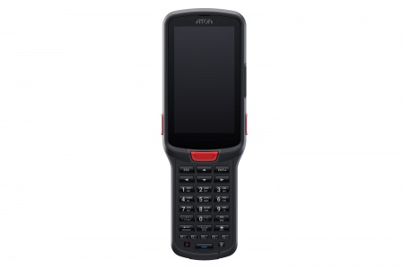
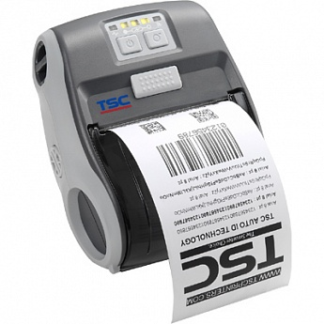
Комплексное решение для учета товара в магазине
Мы предлагаем комплексное решение, в которое входит:
- Терминал сбора данных
- Мобильный принтер этикеток
- Программное обеспечение
- Услуги по внедрению и адаптации решения под Ваш бизнес
+
+

Slide 8
Терминал сбора данных
АТОЛ Smart.Pro – современный терминал сбора данных промышленного класса, разработанный в России специалистами компании АТОЛ. Используются новейшие технологии для создания. Сканирующий модуль Zebra SE4750SR OC Android
Подробности наhttps://www.cleverence.ru/hardware/mdc/atol/smart-pro/51999/
Поддержка Wi-Fi: | 2.4ГГц, 802.11 b/g/n
Поддержка Bluetooth: | Да
Рабочая температура: | от -20 °C до +50 °C
Экран: | Цветной, тачскрин, Сенсорный емкостной, (WVGA 480*854), Gorilla Corning Glass
Операционная система: | Андроид 7.0
CPU: | MediaTek MT6762, 8 ядер, 2.2 ГГц
Аккумулятор: | Li-Ion 6000мАч
Сканер: | 2D Zebra SE4750SR
RAM: | 3 Gb
ROM: | 32 Gb, MicroSD опционально.
Гарантия | 1 год
Класс защиты IP67!!!!

Slide 9
Для ускорения и удобства работы мы рекомендуем оснастить терминал сбора данных дополнительными аксессуарами:
Подставка для АТОЛ Smart.Pro [для заряда и обмена данными]
Пистолетная рукоятка для терминала АТОЛ Smart.Pro
Аккумулятор для терминала АТОЛ Smart.Pro

Slide 10
Мобильный принтер печати этикеток
Предлагается к использованию принтер печати этикеток TSC ALPHA 3RB
со следующими характеристиками:
Прямая термопечать |
Разрешение печати: 203 dpi (8 точек/мм) |
Макс. ширина печати: 72 мм |
Ширина рулона: 19 - 80 мм |
Скорость печати: 102 мм/сек |
Интерфейс подключения: USB, Bluetoth

Slide 11
Кратко о программном продукте
Продукт Mobile SMARTS: Магазин 15
-Быстро автоматизирует все рабочие операции в магазине
-Оптимизация действий линейного персонала
- Исключение вероятности ошибок
Подробности на https://www.cleverence.ru/RTL15/

Slide 12
Основные операции, автоматизируемые при помощи Магазин 15
-Приемка Товара
Инвентаризация
Перемещение
Переоценка
Подбор заказа
Сбор штрихкодов
Возврат
Просмотр остатков и цен
Операции с алкоголем (ЕГАИС)

Slide 13
Подробнее о Ваших основных задачах
Задача №1 : уменьшить пересорт и ускорить приемку товаров от поставщиков
Описание процесса:
- от поставщика приходит накладная, она появляется в товароучетной системе как приход от поставщика.
Товароучетная система синхронизируется с ТСД и приходная накладная появляется на ТСД
Создается задание на ТСД кладовщику для приёма товара
Кладовщик с терминалом идёт на приёмку товара, начинает поочерёдно сканировать штрихкоды на товаре
По окончании сканирования ТСД покажет если есть разногласия с накладной и какие

Slide 14
Подробнее о Ваших основных задачах
Задача №2 : Создать условия для поддержания актуальных ценников в торговом зале
Описание процесса:
После того как сотрудник торгового зала получил задание актуализировать ценники в магазине он берёт ТСД, берёт мобильный принтер и идёт в зал
Сканирует штрихкод товара на ценнике, на ТСД появляется актуальная цена товара, если она совпадает с ценой на ценнике, то на ТСД нажимаем «да» (цена совпадает) и переходим к следующему ценнику, если цена не совпадает – нажимаем «нет» (цена не совпадает) и ТСД тут же отправляет команду мобильному принтеру на печать актуального ценника. Меняем ценник, переходим к следующему ценнику

Slide 15
Подробнее о Ваших основных задачах
Задача №2 : Обеспечить наличие актуальных остатков в учетной системе
Описание процесса:
Для обеспечения актуальных остатков в магазине требуется просто сделать инвентаризацию:
сотрудник магазина получил задание сделать инвентаризацию в магазине/на складе, получает документ с актуальными остатками
Поочерёдно сканирует штрихкода товаров
По окончанию сканирования ТСД выдаст результат инвентаризации – расхождения выделит красным цветом

Slide 16
Итоги
Данное коробочное решение максимально быстро и корректно позволит автоматизировать все операции в магазине, что сэкономит Вам Ваше время и деньги
Готовая интеграция с Вашей товароучетной системой (Розница) – нам не нужно будет «дописывать» программное обеспечение, что привело бы к дополнительным расходам
Данное ПО разработано специально для использования простыми работниками магазина (не программистами, не IT специалистами), что позволит существенно сэкономить на обучении персонала

Slide 17
Наши работы
Мы берём на себя все работы по интеграции нашего комплексного решения в Ваш бизнес, в Ваш магазин, склад, товароучетную систему:
Установим и настроим программное обеспечение на ТСД
Установим и настроим Сервер программного обеспечения Клеверенс
Настроим интеграцию ПО Клеверенс с Вашей товароучетной системой (в том числе выгрузка документов онлайн/офлайн)
Настроим работу мобильного принтера
Проведём предварительное обучение Вашего персонала

Slide 18
Почему именно мы?
Мы являемся ЕДИНСТВЕННЫМИ СЕРТИФИЦИРОВАННЫМИ партнерами клеверенс в регионе
У нас есть большой опыт аналогичных внедрений
Стоимость наших работ (при условии скидки за приобретение оборудования в 50%) существенно ниже конкурентов

Slide 19
Спасибо за внимание!
Маслов Михаил
Тел. 89042098723
E-mail: maslov@denvic.ru

